Slide 1
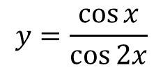
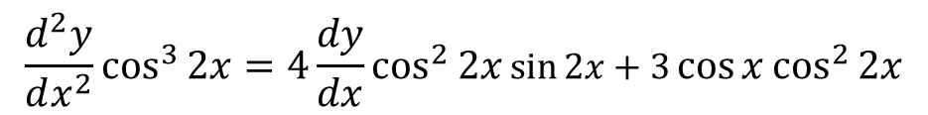


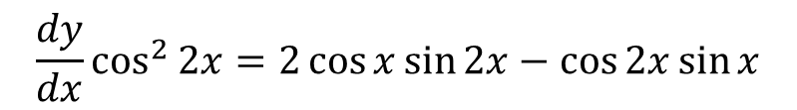
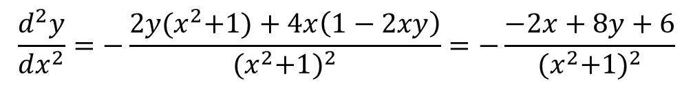
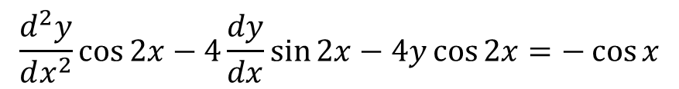
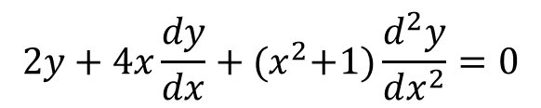
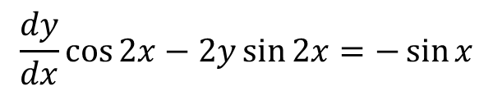
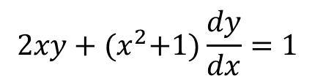

$$2xy+{(x}^{2}+1)\frac{dy}{dx}=1$$
$$2y+4x\frac{dy}{dx}+{(x}^{2}+1)\frac{d^{2}y}{dx^{2}}=0$$
$${(x}^{2}+1)y=x−1$$
$$\frac{d^{2}y}{dx^{2}}=−\frac{2y{(x}^{2}+1)+4x\left(1−2xy\right)}{{{(x}^{2}+1)}^{2}}=−\frac{−2x+8y+6}{{{(x}^{2}+1)}^{2}}$$
$y=\frac{x−3}{4}$代入原方程有三个实根
$$y=\frac{\cos{x}}{\cos{2x}}$$
$$y\cos{2x}=\cos{x}$$
$$\frac{dy}{dx}\cos{2x}−2y\sin{2x}=−\sin{x}$$
$$\frac{dy}{dx}\cos^{2}{2x}=2\cos{x}\sin{2x}−\cos{2x}\sin{x}$$
$$\frac{d^{2}y}{dx^{2}}\cos{2x}−4\frac{dy}{dx}\sin{2x}−4y\cos{2x}=−\cos{x}$$
$$\frac{d^{2}y}{dx^{2}}\cos^{3}{2x}=4\frac{dy}{dx}\cos^{2}{2x}\sin{2x}+3\cos{x}\cos^{2}{2x}$$
$$=4\sin{2x}\left(2\cos{x}\sin{2x}−\cos{2x}\sin{x}\right)+3\cos{x}\cos^{2}{2x}$$
$$=\cos{x}\left(8−4\cos{2x}−5\cos^{2}{2x}+4\cos^{3}{2x}\right)$$

Slide 2
第四章 不定积分
为什么要讨论不定积分? 在数学上很多运算都有逆运算, 因为“有去无回的方法是无用的方法”, 只有运算与其逆运算配合才更具威力。
实际上, 求导的逆运算就是不定积分。

Slide 3

第一节 不定积分的概念与性质
原函数与不定积分的概念
基本积分表
不定积分的性质

Slide 4
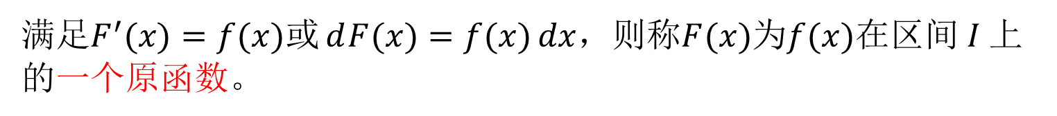
一、 原函数与不定积分的概念
第一节 不定积分的概念与性质
引例: 一个质量为$m$的质点，在变力$F=Asint 的作$用下沿直线运动，试求质点的运动速度$v(t).$
根据牛顿第二定律,加速度$a(t)=\frac{F}{m}=\frac{A}{m}sint$，
因此问题转化为：已知$v^{′}(t)=\frac{A}{m}sint$，求$v(t)=?$
定义 1
若在区间$I$上定义的两个函数$F(x)$及$f(x)$
满足$F^{′}(x)=f(x)或 d F(x)=f(x) d\text{​}x$，则称$F(x)$为$f(x)$在区间$I$上的一个原函数。
如引例中, $\frac{A}{m}sint$的原函数有$−\frac{A}{m}cost,−\frac{A}{m}cost+3,⋯$

Slide 5
第一节 不定积分的概念与性质
一、 原函数与不定积分的概念
问题:
1. 在什么条件下, 一个函数的原函数存在 ?
2. 一个函数的原函数是否唯一, 若不唯一它们之间
有什么联系？
3. 若原函数存在, 它如何表示 ?
关于(1) 即原函数存在性,我们有
原函数存在定理：若函数f(x)在区间I上连续,则f(x)在I上存在原函数 .
(下章证明)
由于初等函数在其定义域上是连续的, 所以得:
初等函数在定义区间上有原函数

Slide 6
第一节 不定积分的概念与性质
一、 原函数与不定积分的概念
若F(x)是f(x)的一个原函数, 则f(x)所有的原函数可表示为F(x)+C . ( C 为任意常数 )
定义 2
在区间 I 上的原函数全体称为
上的不定积分,
记作
其中
— 积分号;
— 被积函数;
— 积分变量;
— 被积表达式.
若
则
( C 为任意常数 )
例如,
C 称为积分常数
不可丢 !

Slide 7
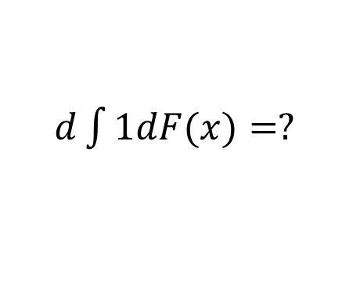
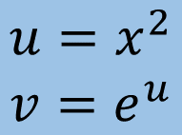





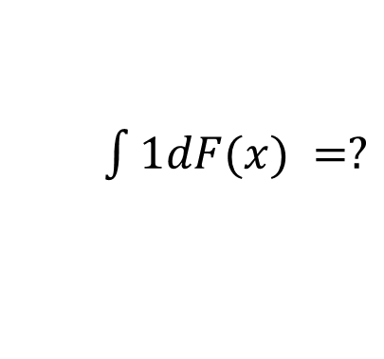





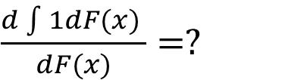



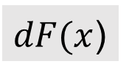

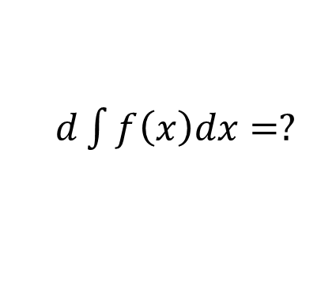

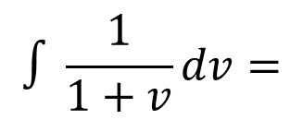
第一节 不定积分的概念与性质
一、 原函数与不定积分的概念
不定积分的几何意义:
的原函数的图形称为
的积分曲线 .
的图形
的所有积分曲线组成
的平行曲线族.
$\int{1dF(x) }=?$
$F\left(x\right)+C$
$\int{\frac{dF(x)}{dx}dx}=?$
$F\left(x\right)+C$
$\frac{d\int{1dF(x) }}{dx}=?$
$\frac{d\int{1dF(x) }}{dF(x)}=?$
$\frac{dF(x)}{dx}$
$\frac{d\int{f\left(x\right)dx}}{dx}=?$
$$1$$
$$f\left(x\right)$$
$d\int{1dF(x)=?}$
$dF(x$)
$d\int{f\left(x\right)dx=?}$
$$f\left(x\right)dx$$
$$∫2xdx=$$
$$x^{2}+C$$
$$∫e^{u}du=$$
$$e^{u}+C$$
$$∫\frac{1}{1+v}dv=$$
$$u=x^{2}$$
$$v=e^{u}$$
$$\ln\left(1+e^{x^{2}}\right)$$
$$ln\left|1+v\right|+C$$

Slide 8
第一节 不定积分的概念与性质
一、 原函数与不定积分的概念
例1
解
合并上面两式, 得到

Slide 9
第一节 不定积分的概念与性质
一、 原函数与不定积分的概念
例2
设曲线通过点(1, 2), 且其上任一点处的切线斜率等于这点横坐标的两倍, 求此曲线的方程.
解
设所求的曲线方程为y=f(x), 则曲线上任一点(x, y)
处的切线斜率为
y′=f ′(x)=2x,
即f(x)是2x 的一个原函数.
故必有某个常数C使f(x)=x²+C, 即曲线方程为y=x²+C.
因所求曲线通过点(1, 2), 故
2=1+C, C=1.
于是所求曲线方程为y=x²+1.

Slide 10


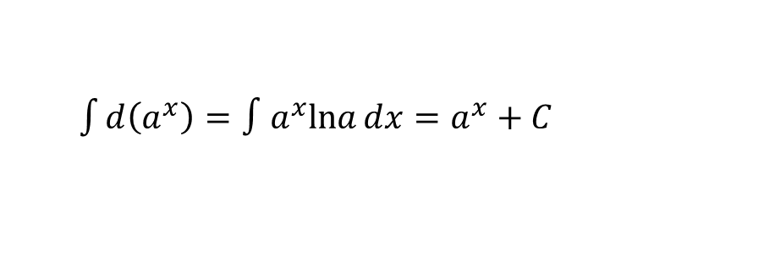

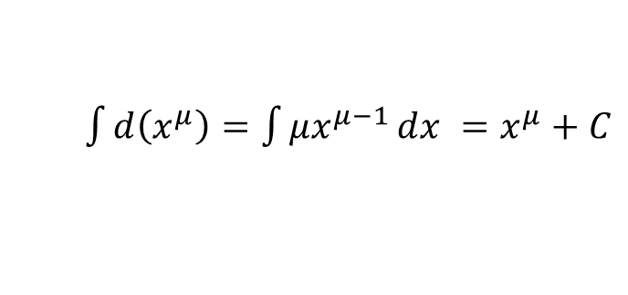
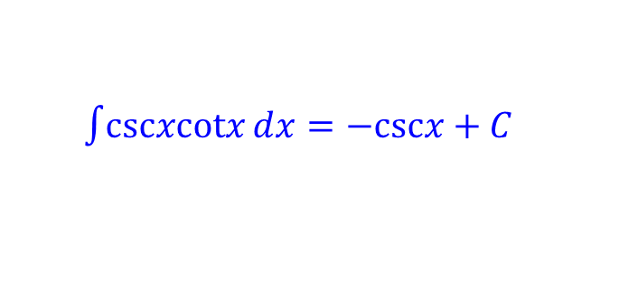



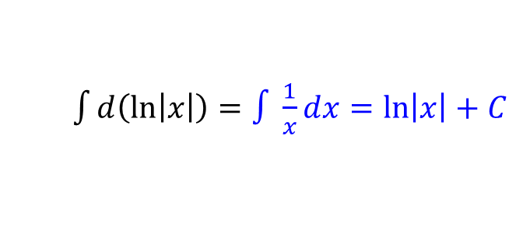
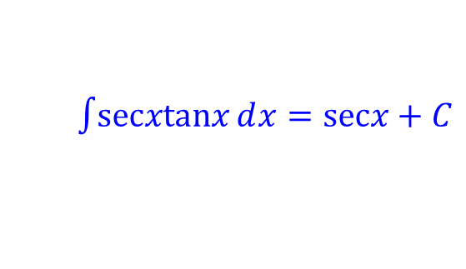


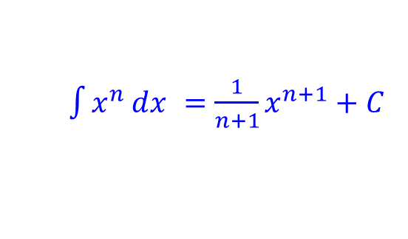
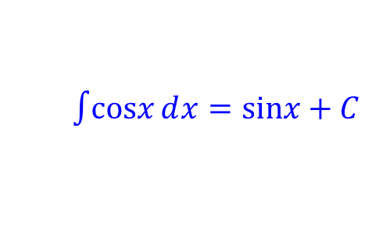



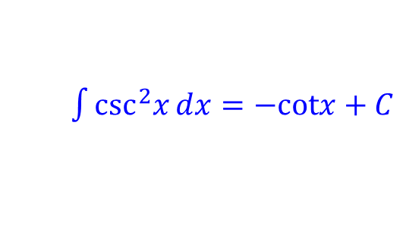






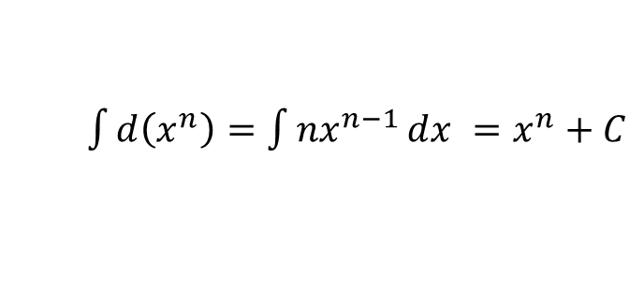
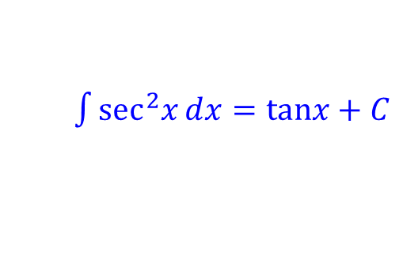



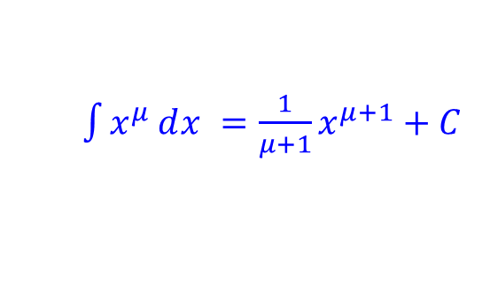
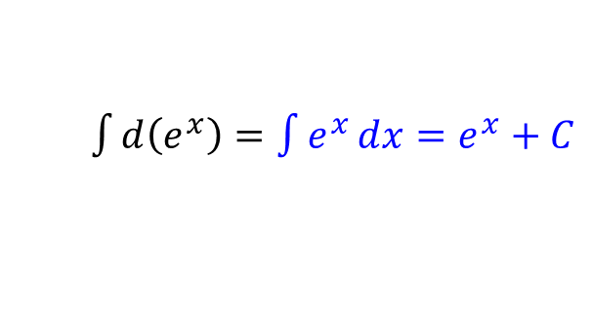



第一节 不定积分的概念与性质
二、基本积分表
幂函数：
$ⅆ\left(C\right)=0$
$ⅆ\left(x^{n}\right)=nx^{n−1}$ $ⅆx$
$$ⅆ\left(x^{μ}\right)=μx^{μ−1}ⅆx$$
$\int{ⅆ\left(x^{n}\right)}=\int{nx^{n−1}ⅆx }=x^{n}+C$
$\int{ⅆ\left(x^{μ}\right)}=\int{μx^{μ−1}ⅆx }=x^{μ}+C$
$\int{x^{n}ⅆx }=\frac{1}{n+1}x^{n+1}+C$
$\int{x^{μ}ⅆx }=\frac{1}{μ+1}x^{μ+1}+C$
$$(μ,n≠−1)$$
对数函数：
$ⅆ\left(\log_{a}\left|x\right|\right)=\frac{1}{xlna }ⅆx$
$ⅆ\left(ln\left|x\right|\right)=\frac{1}{x}ⅆx$
$∫ⅆ\left(\log_{a}\left|x\right|\right)=∫\frac{1}{xlna }ⅆx=\log_{a}\left|x\right|+C$
$\int{ⅆ\left(ln\left|x\right|\right)}=∫\frac{1}{x}ⅆx=ln\left|x\right|+C$
指数函数：
$$ⅆ\left(a^{x}\right)=a^{x}lnaⅆx$$
$ⅆ\left(e^{x}\right)=e^{x}ⅆx$
$∫a^{x}ⅆx=\frac{a^{x}}{lna}+C$
$\int{ⅆ\left(a^{x}\right)}=∫a^{x}lnaⅆx=a^{x}+C$
$\int{ⅆ\left(e^{x}\right)}=\int{e^{x}ⅆx}=e^{x}+C$
三角函数：
$ⅆ\left(sinx\right)=cosxⅆx$
$ⅆ\left(tanx\right)=sⅇc^{2}xⅆx$
$$ⅆ\left(secx\right)=secxtanxⅆx$$
$$ⅆ\left(cosx\right)=−sinxⅆx$$
$$ⅆ\left(cotx\right)=−csc^{2}xⅆx$$
$$ⅆ\left(cscx\right)=−cscxcotxⅆx$$
$\int{cosx}ⅆx=sinx+C$
$\int{sⅇc^{2}x}ⅆx=tanx+C$
$\int{secxtanx}ⅆx=secx+C$
$\int{sinx}ⅆx=−cosx+C$
$\int{\csc^{2}x}ⅆx=−cotx+C$
$\int{cscxcotx}ⅆx=−cscx+C$
反三角函数：
$ⅆ\left(arcsinx\right)=\frac{1}{\sqrt{1−x^{2}}}ⅆx$
$ⅆ\left(arctanx\right)=\frac{1}{1+x^{2}}ⅆx$
$∫\frac{1}{\sqrt{1−x^{2}}}ⅆx=arcsinx+C$
$ⅆ\left(arccosx\right)=−\frac{1}{\sqrt{1−x^{2}}}ⅆx$
$ⅆ\left(arccotx\right)=−\frac{1}{1+x^{2}}ⅆx$
$∫\frac{1}{1+x^{2}}ⅆx=arctanx+C$

Slide 11


第一节 不定积分的概念与性质
二、基本积分表
例3
例4
例5
例6
例7
$\int{\frac{cosx}{\sin^{2}x}}ⅆx$
$=\int{cscxcotx}ⅆx=−cscx+C$

Slide 12


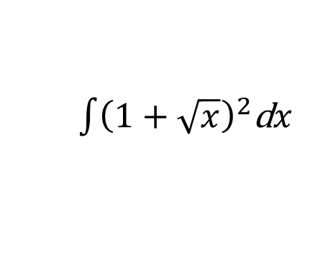
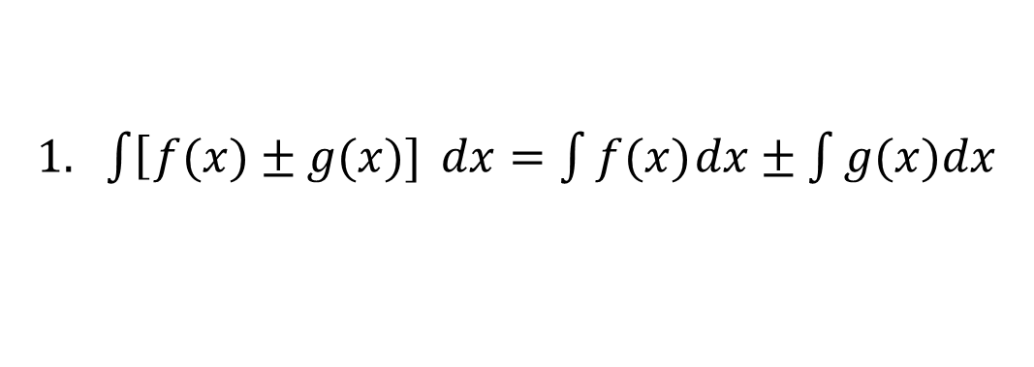
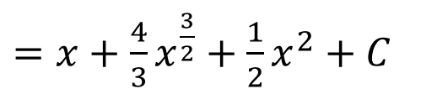
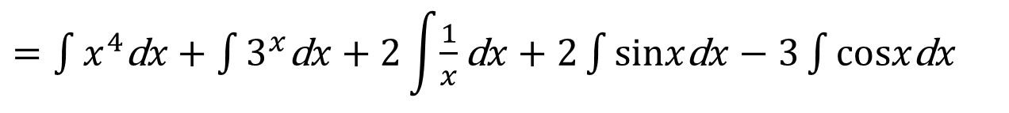
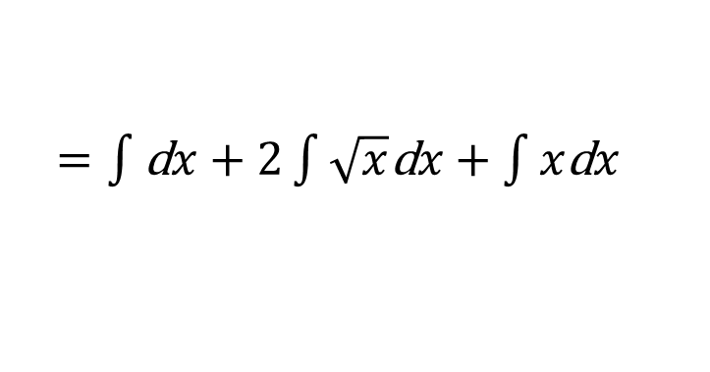
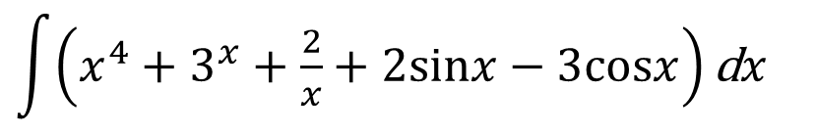
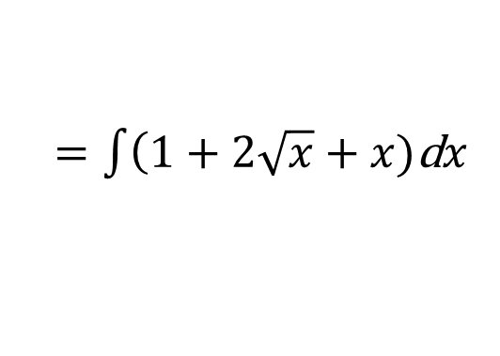
第一节 不定积分的概念与性质
三、不定积分的性质
$1. \int{\left[ f(x)±g(x)] \right.} d\text{​}x=\int{f(x) d\text{​}x}±\int{g(x)dx}$
$\left.2. \int{k f(x) }d\text{​}x=k \int{f(x) d\text{​}x} (k ≠0\right)$
$\int{\left(x^{4}+3^{x}+\frac{2}{x}+2sinx−3cosx\right)\text{d}x}$
例8
$=\int{x^{4}\text{d}x}+\int{3^{x}\text{d}x}+2\int{\frac{1}{x}\text{d}x}+2\int{sinx\text{d}x}−3\int{cosx\text{d}x}$
$=\frac{1}{5}x^{5}+\frac{1}{ln3}⋅3^{x}+2ln|x|−2cosx−3sinx+C$
例9
$\int{{\left(1+\sqrt{x}\right)}^{2}\text{d}x}$
${\left(1+\sqrt{x}\right)}^{2}=1+2\sqrt{x}+x$
$=\int{\left(1+2\sqrt{x}+x)\text{d}x\right.}$
我们能做的积分有些什么？
$=\int{\text{d}x}+2\int{\sqrt{x}\text{d}x}+\int{x\text{d}x}$
$=x+\frac{4}{3}x^{\frac{3}{2}}+\frac{1}{2}x^{2}+C$

Slide 13
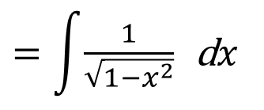

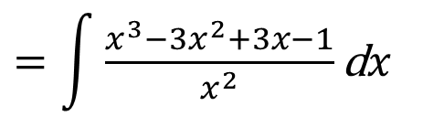
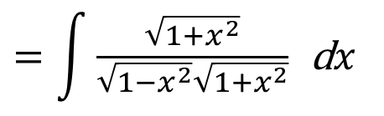
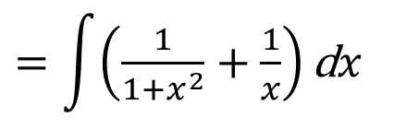

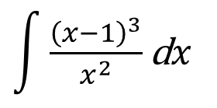
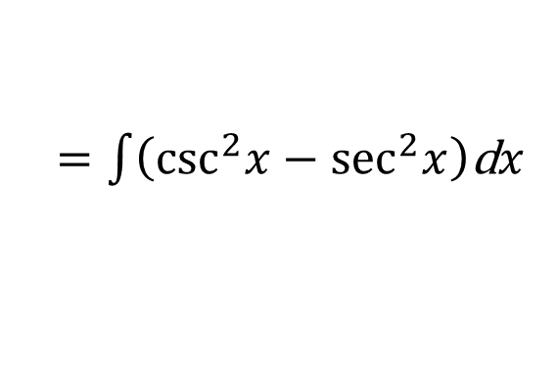
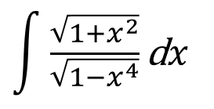
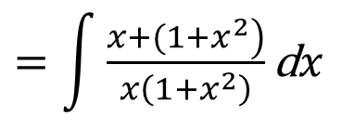
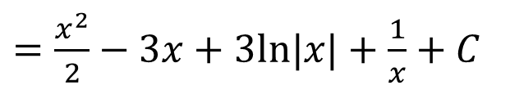
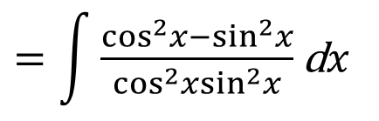
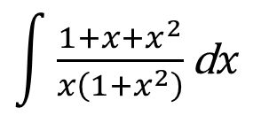
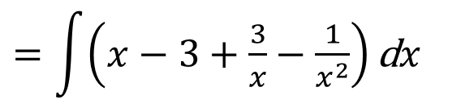

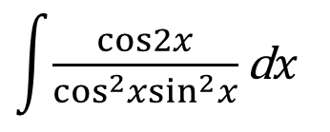
第一节 不定积分的概念与性质
三、不定积分的性质
我们能做的积分有些什么？
他长得像谁呢？
$\int{\frac{{\left(x−1\right)}^{3}}{x^{2}}}\text{d}x$
$\int{\frac{\sqrt{1+x^{2}}}{\sqrt{1−x^{4}}}\text{d}x}$
例10
例11
$=\int{\frac{x^{3}−3x^{2}+3x−1}{x^{2}}}\text{d}x$
$=\int{\frac{\sqrt{1+x^{2}}}{\sqrt{1−x^{2}}\sqrt{1+x^{2}}} }\text{d}x$
$=\int{\left(x−3+\frac{3}{x}−\frac{1}{x^{2}}\right)}\text{d}x$
$=\int{\frac{1}{\sqrt{1−x^{2}}} }\text{d}x$
$=\frac{x^{2}}{2}−3x+3ln|x|+\frac{1}{x}+C$
$=arcsinx+C$
$\int{\frac{1+x+x^{2}}{x\left(1+x^{2}\right)}\text{d}x}$
$\int{\frac{cos2x}{\cos^{2}x\sin^{2}x}}\text{d}x$
例12
例13
导数算完了还整理干啥！
$=\int{\frac{\left.x+(1+x^{2}\right)}{x\left(1+x^{2}\right)}\text{d}x}$
$=\int{\frac{\cos^{2}x−\sin^{2}x}{\cos^{2}x\sin^{2}x}}\text{d}x$
$=\int{\left(\frac{1}{1+x^{2}}+\frac{1}{x}\right)}\text{d}x$
$=\int{\left(\csc^{2}x−\sec^{2}x\right)\text{d}x}$
$=arctanx+ln|x|+C$
$=−cotx−tanx+C$

Slide 14
第一节 不定积分的概念与性质
内容小结
1. 不定积分的概念
• 原函数与不定积分的定义
• 不定积分的性质
• 基本积分表 (见P 186)
2. 直接积分法:
利用恒等变形,
积分性质
及 基本积分公式进行积分 .
分项积分
常用恒等变形方法
加项减项
利用三角公式 , 代数公式 ,

Slide 15
第二节 换元积分法
一、第一类换元法
二、第二类换元法

Slide 16
第二节 换元积分法
一、第一类换元法
问题
？
解决方法
利用复合函数，设置中间变量.
过程
令
在一般情况下：
设
则
如果
（可微）
由此可得换元法定理

Slide 17
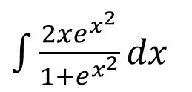







第二节 换元积分法
一、第一类换元法
定理1
$设 f(u) 有原函数 ,u=φ(x) 可导$，则有换元公式
$u=φ(x)$
$\int{f}\left[φ\left(x\right)\right] φ^{′}\left(x\right) d\text{​}x = \int{f(u) d\text{​}u}$
第一类换元公式（凑微分法）
即 $\int{f}[φ(x)] φ^{′}(x) \text{d}\text{​}x=\int{\left.f(φ(x)) dφ(x\right)}$
$d\left(F\left(φ\left(x\right)\right)+C\right)=dF\left(φ\left(x\right)\right) =\frac{dF\left(φ\left(x\right)\right)}{dφ\left(x\right)}dφ\left(x\right)=\frac{dF\left(φ\left(x\right)\right)}{dφ\left(x\right)}\frac{dφ\left(x\right)}{dx}dx=g\left(x\right)dx$
$F\left(φ\left(x\right)\right)+C=\int{dF\left(φ\left(x\right)\right)} =\int{\frac{dF\left(φ\left(x\right)\right)}{dφ\left(x\right)}dφ\left(x\right)}=\int{\frac{dF\left(φ\left(x\right)\right)}{dφ\left(x\right)}\frac{dφ\left(x\right)}{dx}dx}=\int{g\left(x\right)dx}$
$\int{\frac{1}{1+e^{x^{2}}}d\left(1+e^{x^{2}}\right)}=$
$\int{\frac{1}{1+e^{x^{2}}}de^{x^{2}}}=$
$\int{\frac{e^{x^{2}}}{1+e^{x^{2}}}dx^{2}}=$
$\int{\frac{{2xe}^{x^{2}}}{1+e^{x^{2}}}dx}$
$$ln\left(1+e^{x^{2}}\right)+C=$$

Slide 18















第二节 换元积分法
一、第一类换元法
求$\int{\frac{1}{3+2x}}dx.$
例1
解
$\int{\frac{1}{3+2x}}dx=\frac{1}{2}\int{\frac{1}{3+2x}}⋅(3+2x)^{′}dx$
$=\frac{1}{2}\int{\frac{1}{3+2x}}d(3+2x)$
$u=3+2x$
$=\frac{1}{2}\int{\frac{1}{u}}du$
$=\frac{1}{2}ln|(3+2x)|+C.$
$=\frac{1}{2}ln|u|+C$
求$\int{\frac{1}{\left.x(1+2lnx\right)}}dx.$
例2
设$u=1+2lnx$，则$x=e^{\frac{u−1}{2}}$
$\int{\frac{1}{\left.x(1+2lnx\right)}}dx$
$=\int{\frac{1}{1+2lnx}}d(lnx)$
$\int{\frac{1}{\left.x(1+2lnx\right)}}dx=\int{\frac{1}{ue^{\frac{u−1}{2}}}}de^{\frac{u−1}{2}}$
解
$=\frac{1}{2}\int{\frac{1}{1+2lnx}}d(1+2lnx)$
$=\frac{1}{2}\int{\frac{1}{u}}du$
$=\frac{1}{2}ln|(1+2lnx)|+C.$

Slide 19











第二节 换元积分法
一、第一类换元法
求$\int{\frac{d\text{​}x}{x^{2}−a^{2}}} .$
例3
解
$\int{\frac{d\text{​}x}{x^{2}−a^{2}}}$
$=\int{\frac{1}{2 a}\left(\frac{1}{x−a}−\frac{1}{x+a}\right)}d\text{​}x$
$∵ \frac{1}{x^{2}−a^{2}}=\frac{1}{2 a}\frac{\left(x+a)−(x−a\right)}{ (x−a)(x+a) }$
$=\frac{1}{2a}\left(ln\left|x−a\right|−ln\left|x+a\right|\right)+C$
$=\frac{1}{2a}ln\left|\frac{x−a}{x+a}\right|+C$
求$\int{\frac{1}{x^{2}−8x+7}}dx .$
例4
$\int{\frac{1}{x^{2}−8x+7}}dx$
$=\int{\frac{1}{(x−1)(x−7) }}dx$
解
$=\frac{1}{6}\int{\frac{1}{x−7}−\frac{1}{x−1 }}dx$
$=\frac{1}{6}ln\left|\frac{x−7}{x−1}\right|+C$

Slide 20


























第二节 换元积分法
一、第一类换元法
一、第一类换元法
例5
求$\int{tanx d\text{​}x} .$
$\int{cotx d\text{​}x}=\int{\frac{cscxcotx}{cscx}}d x$
解
$\int{tanx d\text{​}x}$
$=\int{\frac{sinx}{cosx} \text{d}\text{​}x}$
$=\int{\frac{secxtanxd x}{secx}}$
$=\int{\frac{cosx}{sinx}}d x$
$=−\int{\frac{d cosx}{cosx}}$
$=\int{\frac{d secx}{secx}}$
$=−ln| cosx |+C$
$$=ln| secx |+C$$
$\int{cotx d\text{​}x}$
$$=−ln| cscx |+C$$
例6
求$\int{secx d\text{​}x} .$
解
$\int{secx d\text{​}x}$
$=\int{\frac{1}{cosx} \text{d}\text{​}x}$
$=\int{\frac{cosx}{1−\sin^{2}x} \text{d}\text{​}x}$
$=\int{\frac{1}{1−\sin^{2}x} \text{d}\text{​}}sinx$
$=\frac{1}{2}\int{ \frac{1}{1−sinx}\text{+}\frac{1}{1+sinx}\text{d}\text{​}}sinx$
$\frac{1}{cosx}=\frac{\sin^{2}x+\cos^{2}x+sinx}{cosx\left(1+sinx\right)}$
= $\frac{sinx}{cosx}+\frac{cosx}{\left(1+sinx\right)}$
$\frac{2}{cosx}=\frac{cos\frac{x}{2}+sin\frac{x}{2}}{cos\frac{x}{2}−sin\frac{x}{2}}\text{+}\frac{cos\frac{x}{2}−sin\frac{x}{2}}{cos\frac{x}{2}+sin\frac{x}{2}}$
$=\frac{1}{2}ln\left|\frac{\text{1+}sinx}{\text{1−}sinx}\right|+C$
$=\int{\frac{secx(secx+tanx)}{secx+tanx} \text{d}\text{​}x}$
$=\int{\frac{\sec^{2}x+secxtanx}{secx+tanx} \text{d}\text{​}x}$
$=\int{\frac{d(secx+tanx)}{secx+tanx} }$
$$=ln| secx+tanx |+C$$
$\int{cscx d\text{​}x}$ $=ln\left| cscx−cotx \right|+C=−ln| cscx+cotx |+C$

Slide 21












第二节 换元积分法
一、第一类换元法
一、第一类换元法
求$\int{\frac{d\text{​}x}{a^{2}+x^{2}} } .$
求$\int{\frac{d\text{​}x}{\sqrt{a^{2}−x^{2}}} (a>0)} .$
例7
例8
$=\frac{1}{a^{2}}\int{\frac{d\text{​}x}{1+{\left(\frac{x}{a}\right)}^{2}}}$
$=\int{\frac{d\text{​}x}{a \sqrt{1−{\left(\frac{x}{a}\right)}^{2}}}}$
解
$\int{\frac{d\text{​}x}{a^{2}+x^{2}}}$
$\int{\frac{d\text{​}x}{\sqrt{a^{2}−x^{2}}} }$
解
$=\frac{1}{a}\int{\frac{d\left(\text{​}\frac{x}{a}\right)}{1+{\left(\frac{x}{a}\right)}^{2}}}$
$=\int{\frac{d\text{ ​}\left(\frac{x}{a}\right)}{\sqrt{1−{\left(\frac{x}{a}\right)}^{2}}}}$
$=arcsin\frac{x}{a}+C$
$=\frac{1}{a}arctan\left(\frac{x}{a}\right)+C$
$\int{\frac{1}{x^{2}−8x+25}}dx$
$\int{\frac{1}{\sqrt{9−8x−x^{2}}}}dx$

Slide 22






















第二节 换元积分法
一、第一类换元法
一、第一类换元法
$$u=\sqrt{x}$$
求$\int{\frac{e^{3\sqrt{x}}}{\sqrt{x}}} d\text{​}x .$
例9
$$v=e^{3\sqrt{x}}$$
例10
求$\int{\sec^{6}}x d\text{​}x .$
$\int{\frac{e^{3\sqrt{x}}}{\sqrt{x}}} d\text{​}x$
解
$\int{\sec^{6}}x d\text{​}x$
解
$=2 \int{e^{3\sqrt{x}}} d\text{​}\sqrt{x}$
$=\int{{\left(\tan^{2}x+1\right)}^{2} } ⋅\sec^{2}x d\text{​}x$
$=\frac{2}{3} \int{e^{3\sqrt{x}}} d(3\text{​}\sqrt{x})$
$=\int{\left(\tan^{4}x+2\tan^{2}x+1\right)} d\text{​ }tanx$
$=\frac{2}{3} e^{3\sqrt{x}}+C$
$=\frac{1}{5}\tan^{5}x+\frac{2}{3}\tan^{3}x+tanx+C$
求$\int{\frac{d\text{​}x}{1+e^{x}}} .$
例11
$u=1+e^{x}$
$\int{\frac{d\text{​}x}{1+e^{x}}}$
$\int{\frac{d\text{​}x}{1+e^{x}}}$
$=\int{\frac{e^{−x}}{1+e^{−x}} }d\text{​}x$
解
$=\int{\frac{\left(1+e^{x})−e^{x}\right.}{1+e^{x}} }dx$
$=\int{ }d\text{​}x−\int{\frac{\left.d (1+e^{x}\right)}{1+e^{x}}}\text{​}$
$=−\int{\frac{1}{1+e^{−x}} }d\text{​}e^{−x}$
$=x−ln(1+e^{x})+C$
$$=−ln(1+e^{−x})+C$$

Slide 23













第二节 换元积分法
一、第一类换元法
一、第一类换元法
例12
求$\int{\cos^{2}x} d\text{​}x .$
例13
求$\int{\cos^{3}x} d\text{​}x .$
解
$\int{\cos^{2}x} d\text{​}x=\int{\frac{1+cos2x}{2}}dx$
解
$\int{\cos^{2}x}cosx d\text{​}x=\int{\cos^{2}x}dsinx$
$=\frac{1}{2}x+\frac{sin2x}{4}+C$
$=sinx−\frac{1}{3}\sin^{3}x+C$
例14
求$\int{\cos^{4}x} d\text{​}x .$
$$\int{\cos^{n}x} d\text{​}x=?$$
解
$\int{\cos^{4}x} d\text{​}x=\int{{\left(\frac{1+cos2x}{2}\right)}^{2}}dx$
$$\int{\sin^{n}x} d\text{​}x=?$$
$=\frac{1}{4}\int{1+2cos2x+\cos^{2}2x}dx$
$=\frac{1}{4}\left(x+sin2x+\frac{1}{2}x+\frac{sin4x}{8}\right)+C$
$=\frac{3}{8}x+\frac{1}{4}sin2x++\frac{sin4x}{32}+C$

Slide 24













第二节 换元积分法
一、第一类换元法
一、第一类换元法
例15
求$\int{sinxcosx} d\text{​}x .$
例16
求$\int{sinx\cos^{2}x} d\text{​}x .$
解
$\int{sinxcosx} d\text{​}x=\int{sinx}dsinx$
解
$\int{{sinx cos}^{2}x}d\text{​}x=−\int{\cos^{2}x}dcosx$
$=−{\frac{1}{2}cos}^{2}x+C$
$=\frac{1}{4}cos2x+C$
$={\frac{1}{2}sin}^{2}x+C$
$=−\frac{1}{3}\cos^{3}x+C$
例17
求$\int{\sin^{3}x\cos^{4}x} d\text{​}x .$
$$\int{\sin^{m}x\cos^{n}x} d\text{​}x=?$$
解
$\int{{\sin^{3}xcos}^{4}x} d\text{​}x=−\int{{\sin^{2}xcos}^{4}x}dcosx$
$=−\int{\cos^{4}x}−\cos^{6}xdcosx$
$=−\frac{1}{5}\cos^{5}x+\frac{1}{7}\cos^{7}x+C$

Slide 25















第二节 换元积分法
一、第一类换元法
一、第一类换元法
例18
求$\int{\sec^{2}xtanx} d\text{​}x .$
例19
求$\int{\sec^{3}xtanx} d\text{​}x .$
解
$\int{\sec^{2}xtanx} d\text{​}x=\int{tanx}dtanx$
解
$\int{\sec^{3}xtanx}d\text{​}x=\int{\sec^{2}x}dsecx$
$={\frac{1}{2}sec}^{2}x+C$
$={\frac{1}{2}tan}^{2}x+C$
$=\frac{1}{3}\sec^{3}x+C$
例20
求$\int{\sec^{3}x\tan^{3}x} d\text{​}x .$
例21
求$\int{cos3xcos2xdx}.$
解
$\int{\sec^{3}x\tan^{3}x} d\text{​}x=\int{\sec^{2}x\tan^{2}x}dsecx$
解
$=\frac{1}{2}\int{\left(cosx+cos5x)dx\right.}$
$=\int{\sec^{4}x}−\sec^{2}xdsecx$
$=\frac{1}{2}sinx+\frac{1}{10}sin5x+C$
$=\frac{1}{5}\sec^{5}x−\frac{1}{3}\sec^{3}x+C$
$$\int{\sec^{m}x\tan^{n}x} d\text{​}x=?$$

Slide 26


















第二节 换元积分法
一、第一类换元法
$\frac{1}{2}\frac{cosx+sinx+cosx−sinx}{sinx+cosx}$
一、第一类换元法
求$\int{\frac{1}{sinx+cosx}} d\text{​}x .$
求$\int{\frac{cosx}{sinx+cosx}} d\text{​}x .$
例22
例23
$=\int{\frac{1}{\sqrt{2}sin\left(x+\frac{π}{4}\right)}} d\text{​}x$
$=\int{\frac{\cos^{2}x−sinxcosx}{\cos^{2}x−\sin^{2}x}} d\text{​}x$
解
解
$=\frac{1}{2}\int{\frac{1+cos2x−sin2x}{cos2x}} d\text{​}x$
$=\frac{\sqrt{2}}{2}\int{csc\left(x+\frac{π}{4}\right)} d\text{​}\left(x+\frac{π}{4}\right)$
$=\frac{\sqrt{2}}{2}ln\left|csc\left(x+\frac{π}{4}\right)−cot\left(x+\frac{π}{4}\right)\right|+C$
$=\frac{1}{4}\int{sec2x+1−tan2x} d\text{​}\left(2x\right)$
$=−\frac{\sqrt{2}}{2}ln\left|csc\left(x+\frac{π}{4}\right)+cot\left(x+\frac{π}{4}\right)\right|+C$
$=\frac{x}{2}+\frac{1}{4}ln\left|sec2x+tan2x\right|$
$−\frac{1}{4}ln\left|sec2x\right|+C$
$=\int{\frac{cosx−sinx}{\cos^{2}x−\sin^{2}x}} d\text{​}x=\int{\frac{cosx}{{1−2sin}^{2}x}} d\text{​}x−\int{\frac{sinx}{{2cos}^{2}x−1}} d\text{​}x$
$=\int{\frac{\cos^{2}x+sinxcosx}{1+sin2x}} d\text{​}x$
$=\int{\frac{1}{{1−2sin}^{2}x}} d\text{​}sinx+\int{\frac{1}{{2cos}^{2}x−1}} d\text{​}cosx$
$=\frac{1}{2}\int{1+\frac{cos2x}{1+sin2x}} d\text{​}x$
$=\frac{1}{2}\int{\frac{1+cos2x+sin2x}{1+sin2x}} d\text{​}x$
$=\frac{\sqrt{2}}{4}ln\left|\frac{1−\sqrt{2}sinx}{1−\sqrt{2}sinx}\right|+\frac{\sqrt{2}}{4}ln\left|\frac{\sqrt{2}cosx−1}{\sqrt{2}cosx+1}\right|+C$
$=\frac{x}{2}+\frac{1}{4}ln\left|1+sin2x\right|+C$

Slide 27
思考与练习
1. 下列各题求积方法有何不同?

Slide 28
2. 求
提示:
法1
法2
法3
Notes:
运行时, 点击按钮“作业”, 可布置作业, 结束本次课.

Slide 29
第二节 换元积分法
二、第二类换元法
第一类换元法解决的问题
难求
易求
若所求积分
难求，
易求,
则得第二类换元积分法 .

Slide 30





第二节 换元积分法
二、第二类换元法
定理2
$\int{f\left(x\right)}\text{d}x=Φ\left[φ^{−1}\left(x\right)\right]+C={\left.\left[\int{f\left(φ\left(t\right)\right)φ^{′}\left(t\right)\text{d}t}\right]\right|}_{t=φ^{−1}\left(x\right)}$
求$\int{\frac{\sqrt{x−1}}{x}\text{d}x} .$
例1
解
$\sqrt{x−1}=t⇔x=t^{2}+1⇒\text{d}x=2t\text{d}t:$
$\int{\frac{\sqrt{x−1}}{x}\text{d}x}=\int{\frac{t}{t^{2}+1}⋅\text{2}t\text{d}t}$
$=2\int{\frac{t^{2}}{t^{2}+1}\text{d}t}=2\int{\left(1−\frac{1}{t^{2}+1}\right)\text{d}t}$
$=2(t−arctant)+C$
$=2(\sqrt{x−1}−arctan\sqrt{x−1})+C$

Slide 31






第二节 换元积分法
二、第二类换元法
求$\int{\frac{1}{1+\sqrt[3]{x+2}}\text{d}x} .$
例2
解
$$\sqrt[3]{x+2}=t⇔x=t^{3}−2⇒\text{d}x=3t^{2}\text{d}t:$$
$\int{\frac{1}{1+\sqrt[3]{x+2}}\text{d}x}=\int{\frac{3t^{2}}{1+t}\text{d}t=}$ $3\int{\frac{t^{2}}{1+t}\text{d}t}$
$=3\int{\frac{\left(t^{2}−1)+1\right.}{1+t}\text{d}t}$
$=3\int{\left(t−1+\frac{1}{1+t}\right)\text{d}t}$
$=3\left(\frac{t^{2}}{2}−t+ln|t+1|\right)+C$
$=3\left(\frac{\sqrt[3]{{\left(x+2\right)}^{2}}}{2}−\sqrt[3]{x+2}+ln|\sqrt[3]{x+2}+1|\right)+C.$

Slide 32






第二节 换元积分法
二、第二类换元法
求$\int{\frac{1}{x}\sqrt{\frac{1+x}{x}}\text{d}x} .$
求$\int{\frac{1}{\left(1+\sqrt[3]{x}\right)\sqrt{x}}\text{d}x} .$
例3
例4
解
$$x=t^{6}⇒\text{d}x=6t^{5}\text{d}t:$$
解
$\sqrt{\frac{1+x}{x}}=t⇔x=\frac{1}{t^{2}−1},\text{d}x=\frac{2t\text{d}t}{{\left(t^{2}−1\right)}^{2}}.$
$\int{\frac{1}{\left(1+\sqrt[3]{x}\right)\sqrt{x}}\text{d}x}=\int{\frac{6t^{5}}{\left(1+t^{2}\right)t^{3}}\text{d}t}$
$=6\int{\left(\text{1−}\frac{\text{1}}{1+t^{2}}\right)\text{d}t}$
$=6\left(t−arctant\right)+C$
$=6(\sqrt[6]{x}−arctan\sqrt[6]{x})+C$
$=−2\int{\left(t^{2}−1\right)t⋅\frac{−2t}{{\left(t^{2}−1\right)}^{2}}\text{d}t}$
$=−2\int{\left(1+\frac{1}{t^{2}−1}\right)\text{d}t}$
$$=−2t−ln\left|\frac{t−1}{t+1}\right|+C$$
$$=⋯$$

Slide 33













第二节 换元积分法
二、第二类换元法
$\int{\frac{1}{1+\sqrt{1−x^{2}}}}\text{d}x$
例5
求$\int{\sqrt{a^{2}−x^{2}}} d\text{​}x (a>0) .$
解
$x=asint , t∈(−\frac{π}{2} , \frac{π}{2})$
$\overset{\begin{matrix}x=sint \\ |t|≤\frac{\text{π}}{2}\end{matrix}}{=}\int{\frac{cost}{1+cost}}\text{d}t$
$\sqrt{a^{2}−x^{2}}=\sqrt{a^{2}−a^{2}\sin^{2}t}=acost$
$d\text{​}x=acost d t$
$=\int{\left(1−\frac{1}{1+cost}\right)}\text{d}t$
$=t−\int{\left(\frac{1}{2\cos^{2}\frac{t}{2}}\right)}\text{d}t$
$$\int{\sqrt{a^{2}−x^{2}}} d\text{​}x$$
$=\int{a}cost⋅acost d t$
$=a^{2}\int{\cos^{2}t} d t$
$=a^{2}\left(\frac{t}{2}+\frac{sin2t}{4}\right)+C$
$=t−tan\frac{t}{2}+C$
$=arcsinx−\frac{x}{1+\sqrt{1−x^{2}}}+C$
$=\frac{a^{2}}{2}arcsin\frac{x}{a}+\frac{1}{2}x\sqrt{a^{2}−x^{2}}+C$

Slide 34








第二节 换元积分法
二、第二类换元法
求$\int{\frac{d\text{​}x}{\sqrt{x^{2}+a^{2}}}} (a>0) .$
例6
解
$$x=atant , t∈\left(−\frac{π}{2} , \frac{π}{2}\right)$$
$\sqrt{x^{2}+a^{2}}=\sqrt{a^{2}\tan^{2}t+a^{2}}=asect$
$$d\text{​}x=a\sec^{2}t d t$$
$\int{\frac{d\text{​}x}{\sqrt{x^{2}+a^{2}}}}$
$=\int{sect} d t$
$$=ln | sect+tant |+C_{1}$$
$$=ln\left(x+\sqrt{x^{2}+a^{2}}\right)+C$$

Slide 35













第二节 换元积分法
二、第二类换元法
求$\int{\frac{d\text{​}x}{\sqrt{x^{2}−a^{2}}}} (a>0) .$
例7
解
$$x=asect , t∈\left(0 , \frac{π}{2}\right)$$
$$x=asect , t∈\left( \frac{π}{2}, π\right)$$
$\sqrt{x^{2}−a^{2}}=\sqrt{a^{2}\sec^{2}t−a^{2}}=atant$
$\sqrt{x^{2}−a^{2}}=\sqrt{a^{2}\sec^{2}t−a^{2}}=−atant$
$$d\text{​}x=asect tantd t$$
$$d\text{​}x=asect tantd t$$
$\int{\frac{d\text{​}x}{\sqrt{x^{2}−a^{2}}}}$
$\int{\frac{d\text{​}x}{\sqrt{x^{2}−a^{2}}}}$
$=\int{sect} d t$
$=\int{−sect} d t$
$$=ln | sect+tant |+C_{1}$$
$$=−ln | sect+tant |+C_{1}$$
$$=ln\left|x+\sqrt{x^{2}−a^{2}}\right|+C$$
$$=−ln\left|x−\sqrt{x^{2}−a^{2}}\right|+C$$
$$=ln\left|x+\sqrt{x^{2}−a^{2}}\right|+C$$

Slide 36












第二节 换元积分法
二、第二类换元法
求$\int{\frac{\sqrt{a^{2}−x^{2}}}{x^{4}} d\text{​}x} .$
例8
$x=asint , t∈\left(−\frac{π}{2} , \frac{π}{2}\right)$
$x=\frac{ 1 }{t} ,d\text{​}x=\frac{−1}{t^{2}}d t$
解
$\sqrt{a^{2}−x^{2}}=\sqrt{a^{2}−a^{2}\sin^{2}t}=acost$
$=\int{\frac{\sqrt{a^{2}−\frac{1}{t^{2}}}}{\frac{1}{t^{4}}}}⋅\frac{−1}{t^{ 2}}d t$
$d\text{​}x=acost d t$
$\int{\frac{\sqrt{a^{2}−x^{2}}}{x^{4}} d\text{​}x}$
$=− \int{{\left(a^{2}t^{2}−1\right)}^{\frac{1}{2}} | t |} d t$
$=\int{\frac{a^{2}\cos^{2}t }{a^{4}\sin^{4}t} d\text{​}t}$
$=− \frac{1}{2 a^{2}}\int{{\left(a^{2}t^{2}−1\right)}^{\frac{1}{2}}}d (a^{2}t^{2}−1)$
$=− \frac{\cot^{3}x}{3 a^{2}}+C$
$=− \frac{{\left(a^{2} t^{2}−1\right)}^{\frac{3}{2}}}{3 a^{2}}+C$
$=− \frac{{\left(a^{2} −x^{2}\right)}^{\frac{3}{2}}}{3 a^{2}x^{3}}+C$
$=− \frac{{\left(a^{2} −x^{2}\right)}^{\frac{3}{2}}}{3 a^{2}x^{3}}+C$

Slide 37
小结:
1. 第二类换元法常见类型:
令
第四节讲
令
令
或
令
或
令
或
令
(7) 分母中因子次数较高时, 可试用倒代换

Slide 38



2. 常用基本积分公式的补充 (P203)
$$=ln| secx |+C$$
$$=−ln| cscx |+C$$
$$=−ln| cscx\text{+}\text{cot}x |+C$$

Slide 39







Slide 40
第三节 分部积分法

Slide 41
第三节 分部积分法
设函数u=u(x)及v=v(x)具有连续导数. 那么,
(uv)′=u′v+uv′,
移项得 uv′=(uv)′−u′v.
对这个等式两边求不定积分, 得
这两个公式称为分部积分公式.
1) v 容易求得 ;
容易计算 .

Slide 42














第三节 分部积分法
例1
求$\int{xcosxdx} .$
例2
求$\int{x^{2}cosxdx} .$
解
$u=cosx,xdx=\frac{1}{2}dx^{2}=dv$
解
$\int{x^{2}cosxdx}=\int{x^{2}dsinx}$
$\int{xcosxdx}=\frac{x^{2}}{2}cosx+\int{\frac{x^{2}}{2}sinxdx}$
$=x^{2}sinx−\int{sinxdx^{2}}$
$=x^{2}sinx−2\int{xsinxdx}$
$u=x,cosxdx=dsinx=dv$
$=x^{2}sinx+2\int{xdcosx}$
$\int{xcosxdx}=\int{xdsinx}$
$=xsinx−\int{sinxdx}$
$=x^{2}sinx+2xcosx−2\int{cosxdx}$
$$=x^{2}sinx+2xcosx−2sinx+C$$
$=xsinx+cosx+C.$
$\int{x^{n}sinxdx} ,\int{x^{n}cosxdx}$

Slide 43




















第三节 分部积分法
例3
求$\int{xe^{x}dx} .$
例4
求$\int{x^{2}e^{x}dx} .$
解
$\int{xe^{x}dx}=\int{xde^{x}}$
解
$\int{x^{2}e^{x}dx}=\int{x^{2}de^{x}}$
$=xe^{x}−\int{e^{x}dx}$
$=x^{2}e^{x}−\int{e^{x}dx^{2}}$
$=xe^{x}−e^{x}+C$
$=x^{2}e^{x}−2\int{xe^{x}dx}$
$=x^{2}e^{x}−2\left(xe^{x}−e^{x}\right)+C$
$$u=lnx$$
例5
求$\int{lnxdx} .$
例6
求$\int{x^{2}lnxdx} .$
$\int{ue^{u}du}$
解
$\int{lnxdx}$
解
$\int{x^{2}lnxdx}=\frac{1}{3}\int{lnxdx^{3}}$
$=xlnx−\int{xdlnx}$
$=\frac{1}{3}x^{3}lnx−\frac{1}{3}\int{x^{3}dlnx}$
$=xlnx−x+C$
$=\frac{1}{3}x^{3}lnx−\frac{1}{3}\int{x^{2}dx}$
$=\frac{1}{3}x^{3}lnx−\frac{1}{9}x^{3}+C$

Slide 44





















第三节 分部积分法
例7
求$\int{arcsinxdx} .$
例8
求$\int{x^{2}arcsinxdx} .$
$$x=sinu$$
解
$\int{arcsinxdx}$
解
$=\frac{1}{3}\int{arcsinxdx^{3}}$
$=xarcsinx−\int{xdarcsinx}$
$=\frac{1}{3}x^{3}arcsinx−\frac{1}{3}\int{\frac{x^{3}}{\sqrt{1−x^{2}}}dx}$
$=xarcsinx−\int{\frac{x}{\sqrt{1−x^{2}}}dx}$
$=\frac{1}{3}x^{3}arcsinx−\frac{1}{3}\int{\frac{\sin^{3}u}{cosu}dsinu}$
$=xarcsinx+\int{\frac{1}{2\sqrt{1−x^{2}}}d\left(1−x^{2}\right)}$
$=\frac{1}{3}x^{3}arcsinx−\frac{1}{3}\int{\sin^{3}udu}$
$=xarcsinx+\sqrt{1−x^{2}}+C$
$=\frac{1}{3}x^{3}arcsinx+\frac{1}{3}\left(cosu−\frac{\cos^{3}u}{3}\right)+C$
$\int{arcsinxdx}$
$$u=arcsinx$$
$=\frac{1}{3}x^{3}arcsinx+\frac{\sqrt{1−x^{2}}}{3}+\frac{{\left(\sqrt{1−x^{2}}\right)}^{3}}{9}+C$
$=\int{udsinu}$
$=usinu−\int{sinudu}$
$\int{x^{2}arcsinxdx}=\int{u\sin^{2}udsinu}$
$=xarcsinx+\sqrt{1−x^{2}}+C$
$=\frac{1}{3}\int{ud\sin^{3}u}=\frac{1}{3}\left(u\sin^{3}u−\int{\sin^{3}udu}\right)$

Slide 45







第三节 分部积分法
解题技巧:
$$选取 u 及 v^{′}的一般方法:\text{把被积函数视为两个函数之积}\text{,}$$
按 “ 反对幂指三” 的顺序，前者为$u$后者为$v^{′}$。
例9
求$\int{\frac{xarctanx}{\sqrt{1+x^{2}}}dx}.$
反: 反三角函数
对: 对数函数
幂: 幂函数
指: 指数函数
三: 三角函数
$\int{\frac{xarctanx}{\sqrt{1+x^{2}}}dx}=\int{\frac{arctanx}{2\sqrt{1+x^{2}}}dx^{2}}$ $=\int{arctanxd\sqrt{1+x^{2}}}$
解
$=\sqrt{1+x^{2}}arctanx−\int{\sqrt{1+x^{2}}}d\left(arctanx\right)$
$=\sqrt{1+x^{2}}arctanx−\int{\frac{1}{\sqrt{1+x^{2}}}}dx$
$$=\sqrt{1+x^{2}}arctanx−ln(x+\sqrt{1+x^{2}})+C$$
$\int{\frac{xarctanx}{\sqrt{1+x^{2}}}dx}=\int{\frac{utanu}{\sqrt{1+\tan^{2}u}}dtanu}=\int{usecutanudu}$
$$u=arctanx$$
$=\int{udsecu}=usecu−\int{secudu}=usecu−ln\left|secu+tanu\right|+C$

Slide 46















第三节 分部积分法
例10
求$\int{{\text{e}}^{x}}sinx\text{d}x .$
解
$\int{{\text{e}}^{x}}sinx\text{d}x=\int{sinx{\text{de}}^{x}}$
$\int{{\text{e}}^{x}}sinx\text{d}x=−\int{{\text{e}}^{x}dcosx}$
$={\text{e}}^{x}sinx−\int{{\text{e}}^{x}dsinx}$
$=−{\text{e}}^{x}cosx+\int{cosxd{\text{e}}^{x}}$
$={\text{e}}^{x}sinx−\int{{\text{e}}^{x}cosxdx}$
$=−{\text{e}}^{x}cosx+\int{{\text{e}}^{x}cosxdx}$
$={\text{e}}^{x}sinx−\int{cosxd{\text{e}}^{x}}$
$=−{\text{e}}^{x}cosx+\int{{\text{e}}^{x}dsinx}$
$={\text{e}}^{x}sinx−{\text{e}}^{x}cosx+\int{{\text{e}}^{x}dcosx}$
$={\text{e}}^{x}sinx−{\text{e}}^{x}cosx−\int{sinx{\text{de}}^{x}}$
$={\text{e}}^{x}sinx−{\text{e}}^{x}cosx−\int{{\text{e}}^{x}sinxdx}$
$={\text{e}}^{x}sinx−{\text{e}}^{x}cosx−\int{{\text{e}}^{x}sinxdx}$
$$\int{{\text{e}}^{x}}sinx\text{d}x=\frac{1}{2}\left({\text{e}}^{x}sinx−{\text{e}}^{x}cosx\right)$$
$$+C$$

Slide 47













第三节 分部积分法
例11
求$\int{{\text{sec}}^{3}x}\text{d}x .$
解
$\int{{\text{sec}}^{3}x}\text{d}x=\int{secx{\text{sec}}^{2}x}\text{d}x$
$=\int{secx}\text{d} tanx$
$=secxtanx−\int{tanx\text{d} secx}$
$=secxtanx−\int{secx{\text{tan}}^{2}x\text{d} x}$
$=secxtanx−\int{{\text{sec}}^{3}x−secx\text{d} x}$
$=secxtanx+ln\left|secx+tanx\right|−\int{{\text{sec}}^{3}x\text{d} x}$
$\int{{\text{sec}}^{3}x\text{d}x}=\frac{1}{2}\left(secxtanx+ln\left|secx+tanx\right|\right)+C$
例12
求$\int{{\text{sin}}^{n}x}\text{d}x, n>1,n∈N.$
解
$\int{{\text{sin}}^{n}x}\text{d}x$
$=−\int{{\text{sin}}^{n−1}x\text{d}}cosx$
$=−{\text{sin}}^{n−1}xcosx+\int{cosx\text{d}}{\text{sin}}^{n−1}x$
$=−{\text{sin}}^{n−1}xcosx+\left(n−1\right)\int{{\text{sin}}^{n−2}x{\text{cos}}^{2}x\text{d}}x$
$=−{\text{sin}}^{n−1}xcosx+\left(n−1\right)\int{{\text{sin}}^{n−2}x−{\text{sin}}^{n}x\text{d}}x$
$\int{{\text{sin}}^{n}x}\text{d}x=\frac{n−1}{n}\int{{\text{sin}}^{n−2}x\text{d}}x−\frac{1}{n}{\text{sin}}^{n−1}xcosx$

Slide 48







第三节 分部积分法
求$\int{\frac{1}{x^{2}+a^{2}}}d\text{​}x .$
例13
解
$\int{\frac{1}{x^{2}+a^{2}}}d\text{​}x=\frac{x}{x^{2}+a^{2}}−\int{xd\text{​}\left(\frac{1}{x^{2}+a^{2}}\right)}$
$=\frac{x}{x^{2}+a^{2}}−\int{x\frac{−2x}{{\left(x^{2}+a^{2}\right)}^{2}} }d\text{​}x$
$=\frac{x}{x^{2}+a^{2}}+2\int{\frac{1}{x^{2}+a^{2}}−\frac{a^{2}}{{\left(x^{2}+a^{2}\right)}^{2}} }d\text{​}x$
$\int{\frac{1}{{\left(x^{2}+a^{2}\right)}^{2}}}d\text{​}x=\frac{1}{2a^{2}}\left(\frac{x}{x^{2}+a^{2}}+\int{\frac{1}{x^{2}+a^{2}}}d\text{​}x\right)$
$=\frac{1}{2a^{2}}\left(\frac{x}{x^{2}+a^{2}}+\frac{1}{a}arctan\frac{x}{a}\right)+C$
$$\int{\frac{1}{{\left(x^{2}+a^{2}\right)}^{n}}}d\text{​}x=?$$

Slide 49





第三节 分部积分法
例14
已知$\left.f(x\right)$的一个原函数是$e^{−x^{2}}，$求$\int{xf^{′}(x)dx} .$
解
$\int{xf^{′}(x)dx}=\int{xdf(x)}=xf\left(x\right)−\int{f(x) dx}$
$f\left(x\right)=\frac{de^{−x^{2}}}{dx}=−2xe^{−x^{2}}$
$\int{f(x) dx}=e^{−x^{2}}+C$
$\int{xf^{′}(x)dx}=−2x^{2}e^{−x^{2}}−e^{−x^{2}}+C$

Slide 50











第三节 分部积分法
求$I=\int{\frac{e^{arctanx} }{ {\left(1+x^{2}\right)}^{3/2}}} d\text{​}x$
例15
解
$u=e^{arctanx}, x=tan(lnu),dx=\sec^{2}\left(lnu\right)∙\frac{1}{u}du$
$I=\int{\frac{e^{arctanx} }{ {\left(1+x^{2}\right)}^{3/2}}} d\text{​}x$
$I=\int{\frac{e^{arctanx} }{ {\left(1+x^{2}\right)}^{3/2}}} d\text{​}x$
$=\int{\frac{u }{ {\left(1+{\left(tan(lnu)\right)}^{2}\right)}^{3/2}}} \sec^{2}\left(lnu\right)∙\frac{1}{u}du$
$=\int{\frac{e^{arctanx} }{\sqrt{1+x^{2}}}} d\text{​}arctanx$
$=\int{cos\left(lnu\right)du}$
$=\int{\frac{ 1}{\sqrt{1+x^{2}}}} d\text{​}e^{arctanx}$
$v=arctanx, x=tanv,dx=\sec^{2}vdv$
$I=\int{\frac{e^{arctanx} }{ {\left(1+x^{2}\right)}^{3/2}}} d\text{​}x$
$=\frac{e^{arctanx} }{\sqrt{1+x^{2}}}−\int{e^{arctanx}} d\frac{ 1}{\sqrt{1+x^{2}}}\text{​}$
$=\int{\frac{e^{v} }{ {\left(1+\tan^{2}v\right)}^{3/2}}} \sec^{2}vdv$
$=\int{e^{v}cosvdv}$

Slide 51
内容小结
分部积分公式
1. 使用原则 :
易求出,
易积分
2. 使用经验 :
“反对幂指三” , 前 u 后
3. 题目类型 :
分部化简 ;
循环解出;
递推公式

Slide 52
第四节 有理函数的积分
一、有理函数的积分
二、可化为有理函数的积分举例

Slide 53
第四节 有理函数的积分
一、有理函数的积分
有理函数:
有理函数是指由两个多项式的商所表示的函数, 即具有如下形式的函数:
当n<m时, 称这有理函数是真分式; 而当n≥m时, 称这有理函数是假分式.
代数理论：一个多项式总可分解为一次因式和二次质因式。
假分式总可以化成一个多项式与一个真分式之和的形式. 例如

Slide 54
第四节 有理函数的积分
一、有理函数的积分
有理函数化为部分分式之和的一般规律：
（1）分母中若有因式 ，则分解后为
特殊地：
分解后为
（2）分母中若有因式 , 其中
则分解后为
特殊地：
分解后为
（3）真分式化为部分分式之和的方法(待定系数法)

Slide 55








第四节 有理函数的积分
一、有理函数的积分
四种典型部分分式的积分:
$1. \int{\frac{A}{x−a} d\text{​}x}$
$2. \int{\frac{A}{{\left(x−a\right)}^{n}} d\text{​}x}$
$3. \int{\frac{M x+N}{x^{2}+p x+q} d\text{​}x}$
$4. \int{\frac{M x+N}{{\left(x^{2}+p x+q\right)}^{n}} d\text{​}x}$
$\int{\frac{M x+N}{x^{2}+p x+q} d\text{​}x}= \int{\frac{\frac{1}{2}M\left(2x+p\right) +N−\frac{1}{2}Mp}{x^{2}+p x+q} d\text{​}x}$
$=\frac{1}{2}M\int{\frac{\left(2x+p\right) }{x^{2}+p x+q} d\text{​}x}+\int{\frac{N−\frac{1}{2}Mp}{{\left(x−\frac{p}{2}\right)}^{2}+q−\frac{p^{2}}{4}} d\text{​}x}$
$\int{\frac{M x+N}{{\left(x^{2}+p x+q\right)}^{n}} d\text{​}x}= \int{\frac{\frac{1}{2}M\left(2x+p\right) +N−\frac{1}{2}Mp}{{\left(x^{2}+p x+q\right)}^{n}} d\text{​}x}$
$=\frac{1}{2}M\int{\frac{\left(2x+p\right) }{{\left(x^{2}+p x+q\right)}^{n}} d\text{​}x}+\int{\frac{N−\frac{1}{2}Mp}{{\left({\left(x−\frac{p}{2}\right)}^{2}+q−\frac{p^{2}}{4}\right)}^{n}} d\text{​}x}$
有理函数都可积分

Slide 56















第四节 有理函数的积分
一、有理函数的积分
求$\int{\frac{x^{2}}{{\left(x^{2}+2x+2\right)}^{2}} d\text{​}x}$
例1
$\int{\frac{x^{2}}{{\left(x^{2}+2x+2\right)}^{2}} d\text{​}x}$
$=\int{\frac{x^{2}+2x+2−2x−2}{{\left(x^{2}+2x+2\right)}^{2}} d\text{​}x}$
$=\int{\frac{1}{x^{2}+2x+2} d\text{​}x}−\int{\frac{2x+2}{{\left(x^{2}+2x+2\right)}^{2}} d\text{​}x}$
解
$=arctan⁡(x+1) −\int{\frac{1}{{\left(x^{2}+2x+2\right)}^{2}} d\text{​}\left(x^{2}+2x+2\right)}$
$=\arctan\left(x+1\right)+\frac{1}{x^{2}+2x+2}+C$
求$\int{\frac{x^{2}−1}{x^{4}+1} d\text{​}x}$
例2
$=\int{\frac{\frac{\sqrt{2}}{4}x−\frac{1}{2}}{x^{2}−\sqrt{2}x+1}−\frac{\frac{\sqrt{2}}{4}x+\frac{1}{2}}{x^{2}+\sqrt{2}x+1} d\text{​}x}$
$\int{\frac{x^{2}−1}{x^{4}+1} d\text{​}x}$
$=\int{\frac{x^{2}−1}{\left(x^{2}+\sqrt{2}x+1\right)\left(x^{2}−\sqrt{2}x+1\right)} d\text{​}x}$
解
$=\int{\frac{1−\frac{1}{x^{2}}}{x^{2}+\frac{1}{x^{2}}} d\text{​}x}$
$$=\int{\frac{\left.d(x+\frac{1}{x}\right)}{{\left(x+\frac{1}{x}\right)}^{2}−2} }$$
$$=\frac{1}{2\sqrt{2}}ln\left|\frac{x+\frac{1}{x}−\sqrt{2}}{x+\frac{1}{x}+\sqrt{2}}\right|+C$$
$\int{\frac{x^{2}−1}{x^{4}+1} d\text{​}x}$
$=\frac{1}{2\sqrt{2}}ln\left|\frac{x^{2}−\sqrt{2}x+1}{x^{2}+\sqrt{2}x+1}\right|+C$

Slide 57



第四节 有理函数的积分
二、可化为有理函数的积分
1. 三角函数有理式的积分
三角函数有理式是指由三角函数和常数经过有限次四则运算所构成的函数.可记为
令
（万能置换公式）
三角函数有理式的积分可化为有理函数积分
$$sinx=\frac{2u}{1+u^{2}},$$
$$cosx=\frac{1−u^{2}}{1+u^{2}},$$
$$dx=\frac{2}{1+u^{2}}du$$

Slide 58










第四节 有理函数的积分
二、可化为有理函数的积分
例3
解
$sinx=\frac{2u}{1+u^{2}},$
$cosx=\frac{1−u^{2}}{1+u^{2}},$
$dx=\frac{2}{1+u^{2}}du$
$\int{\frac{1+sinx}{sinx(1+cosx)} d\text{​}x}$
$=\int{\frac{1+u^{2}+2u}{2u} du}$
$=\frac{1}{2}ln\left|u\right|+\frac{u^{2}}{4}+u+C=⋯$
$\int{\frac{1+sinx}{sinx(1+cosx)} d\text{​}x}$
$=\int{\frac{1+sinx−cosx−sinxcosx}{sinx(1−\cos^{2}x)} d\text{​}x}$
$=\int{\csc^{3}x+\csc^{2}x−\csc^{2}xcotx−cscxcotx d\text{​}x}$
$$=⋯$$

Slide 59
第四节 有理函数的积分
二、可化为有理函数的积分
2. 简单无理函数的积分
被积函数为简单根式的有理式 , 可通过根式代换
化为有理函数的积分.
例如:
令
令
令

Slide 60










第四节 有理函数的积分
二、可化为有理函数的积分
求$\int{\frac{1}{x}\sqrt{\frac{1+x}{x}} d\text{​}x}$
$$t=\sqrt[n]{\frac{ax+b}{cx+d}}$$
例4
$t=\sqrt{\frac{1+x}{x}}$
$$x=\frac{b−t^{n}d}{ct^{n}−a}$$
解
$x=\frac{1}{t^{2}−1}$
$dx=\frac{−2t}{{\left(t^{2}−1\right)}^{2}}dt$
$\int{\frac{1}{x}\sqrt{\frac{1+x}{x}} d\text{​}x}=\int{t\left(t^{2}−1\right) \frac{−2t}{{\left(t^{2}−1\right)}^{2}}dt}$
$=\int{ \frac{−2t^{2}}{t^{2}−1}dt}$
$=−2t−ln \left| \frac{t−1}{t+1} \right|+C$
$=−2 \sqrt{\frac{1+x}{x}}+ln | 2x+2x\sqrt{x+1}+1 |+C$

Slide 61
对于初等函数, 在其定义区间, 其原函数一定存在, 但原函数不必是初等函数.
下列函数的原函数均存在, 但不是初等函数:

